Slide 1
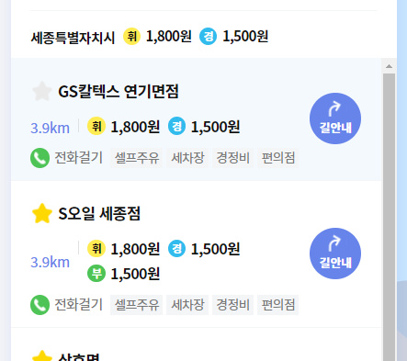
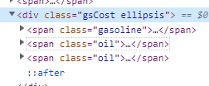
UI-SJN-23-001L
고정
운영에 있는 ellipsis 삭제
3개 일 경우

Slide 2
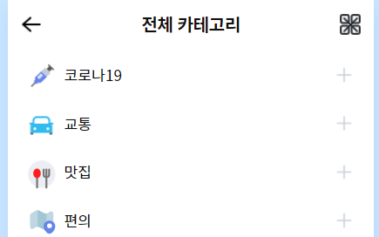

UI-SJN-22-001U
padding: 5.6rem 0 2rem; min-height: 100vh;
스타일 추가해 주세요.
제가 좀 더 테스트 해볼께요.
오늘 중고 아이폰 사러 갑니다.

Slide 3


UI-SJN-03-004U
활성화 모양 수정
기본적으로 좌우 공백이 생기기 때문에
12픽셀로 좌우 여백 준것을 4로 줄였습니다.

Slide 4
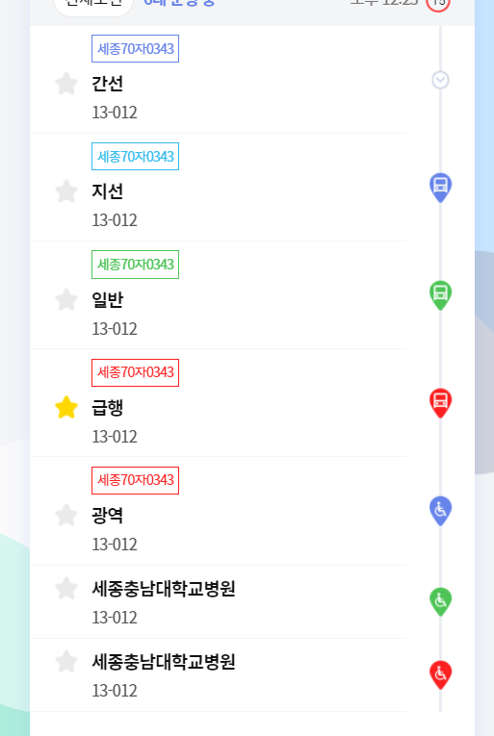
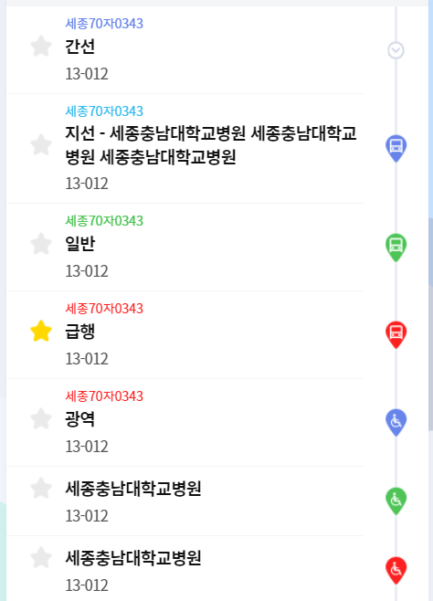
UI-SJN-40-102L
위 디자인으로 수정했습니다.

